Slide 1
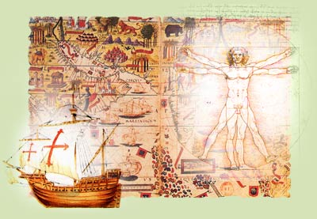

Доба Відродження
Підготувала
Колпакчі Яна

Slide 2
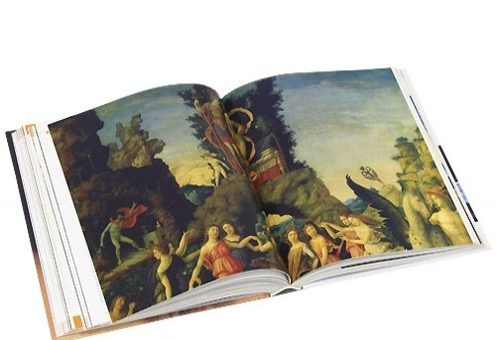
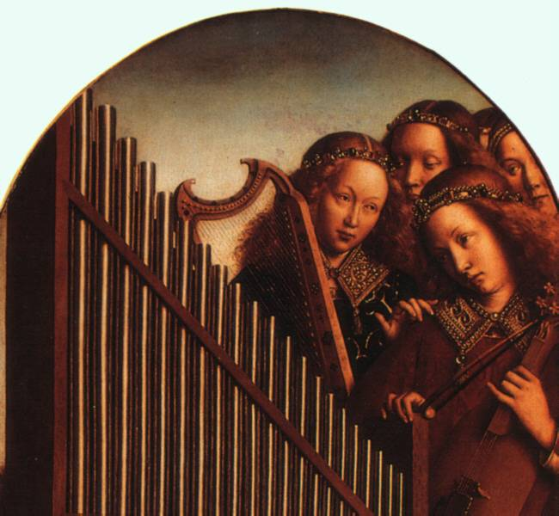
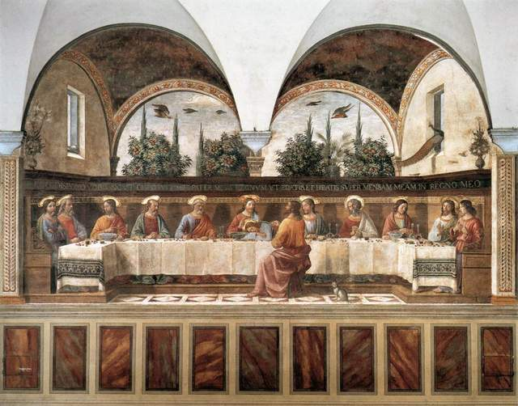
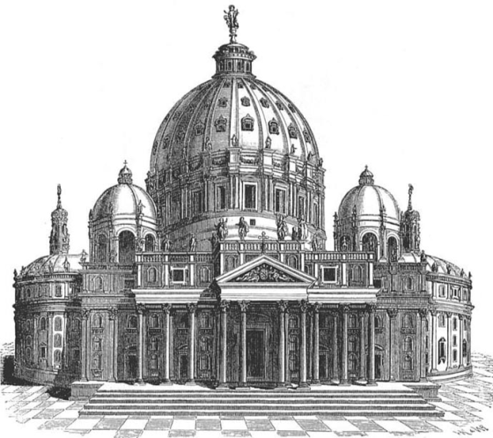
План:
Доба Відродження в літературі
Доба Відродження в музиці
Доба Відродження в живописі
Доба Відродження в архітектурі

Slide 3

Доба Відродження в літературі
Літерату́ра Відро́дження (література Ренесансу) — це період в історії світової літератури, що охоплює 14-16 століття в Італії та кінець 15 — початок 16 століття в інших країнах Європи. Риси Відродження частково присутні і в літературах Сходу. Кінцем доби можна вважати 1616 рік — дату смерті Шекспіра і Сервантеса.
Першим назву «Відродження» або, французькою мовою, «Ренесанс» застосував у 16 столітті італійський історик мистецтва Джорджо Вазарі. Він прагнув підкреслити факт повернення образотворчого мистецтва тієї доби до античних взірців. Поступово назву «Відродження» поширили на всю культурно-історичну добу та її мистецтво.

Slide 4

Гуманізм походить від humanitas (людська природа, духовна культура) і humanus (людський), і позначає ідеологію, спрямовану до людини
Для літератури Відродження характерні гуманістичні ідеали. Поняття " гуманізм "було введено у вжиток вченими XIX століття.Гуманісти почали розглядати людину інакше, підняли його роль його самого, і роль його розуму і творчих здібностей.
В епоху Відродження намітився відхід від феодально-церковної ідеології, з'явилися ідеї розкріпачення особистості, утвердження високої гідності людини, як вільного творця земного щастя. Розвиток гуманізму починається в XIV ст., У творчості гуманістів, як великих, так і маловідомих: Данте, Боккаччо, Петрарки, Піко делла Мірандола.
Зміст

Slide 5

Доба Відродження в живописі
Образотворче мистецтво Відродження у багатьох відношеннях представляє контраст середньовічному.
Воно знаменує становлення реалізму надовго визначив розвиток європейської художньої культури.
Це позначилося не тільки в поширенні світських зображень, в розвитку портрета і пейзажу або нової, іноді майже жанровій інтерпретації релігійних сюжетів, але і в радикальному оновленні всієї художньої системи. В епоху Відродження об'єктивне зображення світу було побачене очима людини, тому однією з важливих проблем, що стали перед художниками, була проблема простору.
Разом з тим, склавшись в інших історичних умовах, ввібравши в себе традиції романського стилю і готики, мистецтво Відродження несе в собі друк свого часу. У порівнянні з мистецтвом класичної давнини духовний світ людини стає все більш складним і багатогранним.
Роботи художників стають підписними, тобто підкреслено авторськими. Все більше з'являється автопортретів. Безсумнівним ознакою нового самосвідомості є і те, що художники все частіше ухиляються від прямих замовлень, віддаючись роботі за внутрішнім бажанням. До кінця XIV століття відчутно змінюється і зовнішнє становище художника в суспільстві.
Зміст

Slide 6
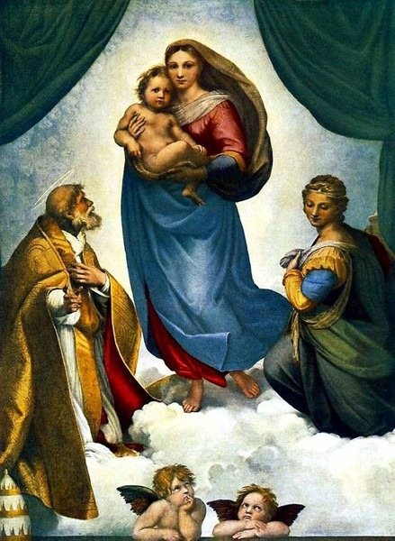
Рафаєль Санті
“Сікстинська мадонна”

Slide 7
Леонардо да Винчи «Тайная вечеря»

Slide 8
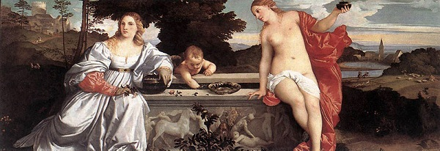
Тициан "Любовь земная и Любовь небесная"

Slide 9
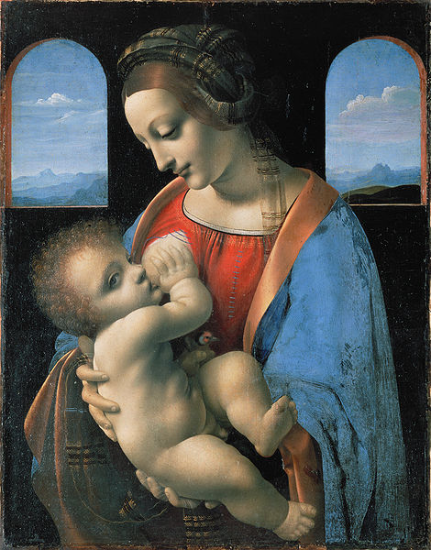
Леонардо да Винчи "Мадонна Литта"

Slide 10
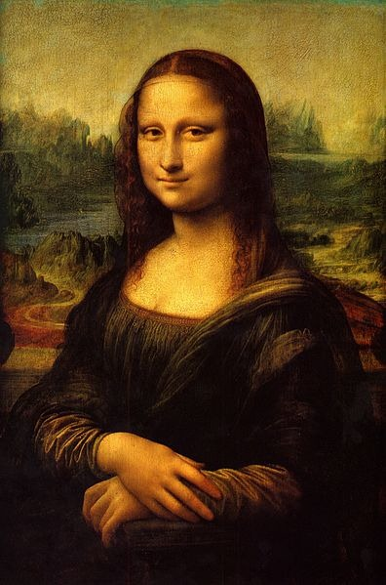
Леонардо да Винчи «Мона Лиза»

Slide 11
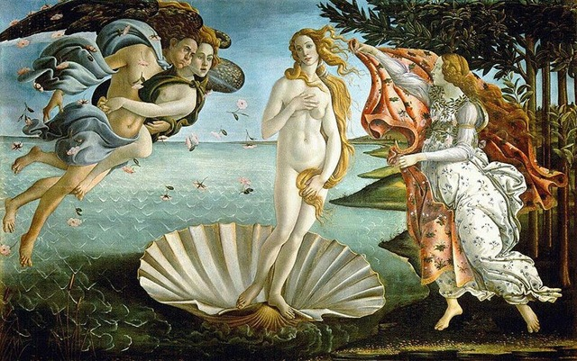
Сандро Боттичелли «Рождение Венеры»

Slide 12
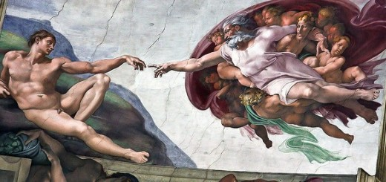
Микеланджело "Сотворение Адама
Зміст

Slide 13

Доба Відродження у музиці
Музика епохи Відродження або музика Ренесансу — період у розвитку європейської музики приблизно між 1400 (1430) і 1600 роками. Як і в культурі взагалі, ренесанс в музиці характеризується відновленням інтересу до античної культури, прагненням відобразити багатоманіття світу і, разом з тим, ідеями гармонії і благозвуччя.
Середньовічний естетичний канон став поступово руйнуватися під впливом ренесансного індивідуалізму. Початок нотодруку, нові умови побутування вели до переосмислення її соціального статусу. Зросла роль світських жанрів, самостійною стала інструментальна, відродився інтерес до танцювального мистецтва.
Жанри і стилі музики відродження розрізнялися й залежно від їхньої соціальної функції — музика народна й «учена», церковна і світська, для «недосвідчених аматорів» і для «вишуканих вух»; так, витончена хроматика пізнього мадригалу призначалася «для сеньйорів і князів»
Зміст

Slide 14
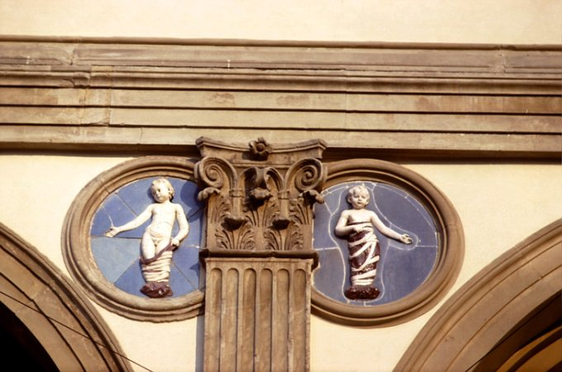
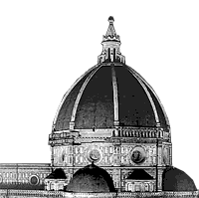

Доба Відродження в архітектурі
Архітектура Відродження - період розвитку архітектури в європейських країнах з початку XV до початку XVII століття, в загальному перебігу Відродження та розвитку основ духовної і матеріальної культури Стародавній Греції і Рима. Цей період є переломним моментом в історії західноєвропейської архітектури, особливо по відношенню до попереднього архітектурному стилю, до готики.
Зміст

Slide 15
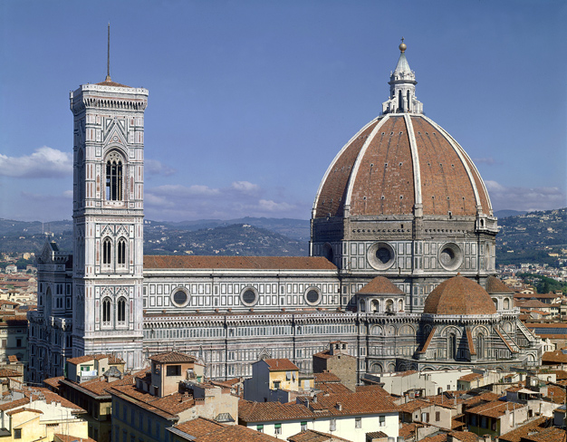
собор «Санта-Мария-дель-Фьоре»
Джотто ди Бондоне

Slide 16
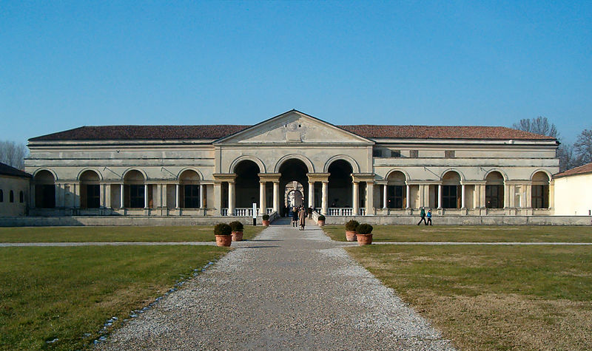
Джулио Романо
«Палаццо дель Те»
Зміст

